Slide 1
Тема 1: Предмет физики и её связь с другими науками
О физике
1.1 Процесс познания.
1.2 Фундаментальность физики.
2. Теория и эксперимент в физике.
2.1. Физические величины и их измерения в физике
2.2. Математика в физике
2.3 Погрешности измерений.
2.3.1. Виды погрешностей.
2.3.2. Погрешность прямых измерений
2.3.3. Погрешность косвенных измерений.
2.4. Приборная погрешность
2.5. Округления
2.6. Графики

Slide 2
О курсе физики
Лектор: Доц. Антропов Николай Андреевич.
Оценивающие мероприятия | Кол-во | Баллы
Реферат | 1 | 1
Выступление | 1 | 2
Выполнение и защита отчетов по лабораторной работе | 6 – лаб. 3 – защита. | 9
Работа на практических занятиях | 16х0,5 | 8
Контрольная работа | 2х5 | 10
Выполнение и защита ИДЗ | 2х5 | 10
Коллоквиум | 2х10 | 20
Итого: |  | 60

Slide 3
Литература:
Савельев И.В. «Курс общей физики том 1Механика. Молекулярная физика» учебное пособие для втузов. – М.:
Сивухин Д.В. «Общий курс физики. Механика» т. I М.: Наука, 1990,
Д.В. Сивухин. «Общий курс физики
Термодинамика и молекулярная физика.» т. II М.: Наука, 1990,
Тюрин Ю.И., Чернов И.П., Крючков Ю.Ю. Физика. Ч.1. Механика. Молекулярная физика. Термодинамика: учебное пособие для технических университетов. – Томск: Изд-во Томского ун-та, 2002. – 502
Чернов И.П., Ларионов В.В., Веретельник В.И. Физический практикум. Часть 1. Механика. Молекулярная физика. Термодинамика: учебное пособие для технических университетов. – Томск: Изд-во ТПУ, 2004. – 182 с.
Дополнительная литература: Матвеев А.Н. «Механика и теория относительности» Учебник для студентов вузов.

Slide 4
1. О физике физика(природа)
Физика как наука изучает наиболее общие формы движения материи и их взаимные превращения.
Общая задача физики состоит в том, чтобы создать в нашем сознании такую картину мира, которая наиболее полно отражает свойства мира и обеспечивает такие соотношения между элементами модели, какие существуют между элементами внешнего мира .
Разделы физики: I часть – механика, МКТ и термодинамика, II часть – электромагнетизм, III часть – колебания и волны, оптика, эл. квантовой механики, физика атомного ядра и элементарных частиц.

Slide 5
Физика – фундаментальная наука.
Физика наука, опирающаяся на здравый смысл.
Она и согласуется со здравым
смыслом и сама определяет здравый смысл.
Физика – наука точная, честная и скупая.
Физика интересная наука.

Slide 6
1.1 Изучение (познание)=получение знаний
Процесс познания заключается в выявлении или установлении основных характеристик (наз. физ. велич.), закономерностей и связей исследуемого объекта.
Когда мы можем сказать что объект изучен? Тогда, когда мы можем полностью описать объект. Описать объект – однозначно определить его состояние т.е. все его основные характеристики в любой момент времени.
Модели и абстракции. Модель представляет собой набор характеристик, закономерностей и абстракций (элементы.мод.), достаточных для описания объекта в какой-то ситуации. В рамках модели всегда делаются упрощения (выделяют главные х – ки) и допущения (считают что этот процесс можно описать линейной зависимостью), что ограничивает применение модели. Пример: абстракции (эл.мод) - мат. точка, абсолютно твердое тело, точечный заряд … упростили конкретный объект.

Slide 7
На основе выше сказанного можно говорить о некотором алгоритме (пути), которого придерживаются
при исследовании а следовательно и изучении какого либо объекта:
а) Выделяем, определяем объект, который собираемся исследовать.
б) Находим, определяем основные характеристики, параметры объекта.
в) Находим закономерности, устанавливаем связи между
характеристиками, параметрами объекта.
г) Если появились новые характеристики то устанавливают связь с известными и определяют единицы измерения найденных параметров, характеристик

Slide 8
Как правило исследуемые объекты физики совпадают
с разделами физики.
Например кинематика, с которой и начинается
изучение физики. Подробнее об этом мы будем говорить
в следующих лекциях.
Чему же должен научиться студент прослушав полный
курс общей физики?

Slide 9
В результате освоения дисциплины студент должен
знать:
Основные физические явления, законы, величины,
приборы и их применение в важнейших практических
приложениях.
уметь:
Использовать физические законы при анализе и решении
проблем профессиональной деятельности.
Проявлять глубокие естественнонаучные знания в
перспективных областях профессиональной деятельности
на основе научного представления о современной картине мира.
Владеть:
Методами проведения физических измерений,
методами корректной оценки погрешностей при
проведении физического эксперимента.

Slide 10
На первом этапе любой работы проводятся оценочные расчеты.
Пример (М. Русанов)
Пример: природный реактор

Slide 11
1.2 Фундаментальность физики
(предмет физики)
Физика естественная (естество – природа) наука
Фундаментальность физики в предмете исследований –
изучает в целом природу, Академик А.Ф. Иоффе (1880 – 1960), российский физик, определил физику, как науку, изучающую общие свойства и законы движения вещества и поля.
Лежит в основе всех технических наук.
Ее результаты используются от медицины до экономики.
По результатам воздействия – определяет эпохи (19 век назван веком электричества и паровых машин, 20 век??).

Slide 12
2. Теория и эксперимент в физике.
В процессе исследования того или иного явления, процесса физика использует общепринятые следующие понятия:
наблюдение, опыт
гипотеза,
модель,
эксперимент,
теория.

Slide 13
О сколько нам открытий чудных
Готовят просвещенья дух
И опыт, сын ошибок трудных,
И гений, парадоксов друг,
И случай, бог изобретатель...

Slide 14
Основным методом исследования в физике является опыт – наблюдение исследуемых явлений в точно учитываемых условиях, позволяющих следить за ходом явлений, многократно воспроизводить его при повторении этих условий.
Наиболее широко в науке используется индуктивный метод, заключающийся в том, что при наблюдениях накапливаются факты.

Slide 15
Затем эти факты обобщают и выявляют общую закономерность, называемую гипотезой. Как правило
при формулировке гипотезы, «конструируют» те или
иные модели. На следующем этапе познания ставят специальные эксперименты для проверки гипотезы. Эксперимент это планомерно проведенное наблюдение; планомерная изоляция, комбинация и варьирование условий с целью изучения зависящих от них явлений. Если результаты эксперимента не противоречат гипотезе, то последняя получает статус теории.
Наиболее общие связи между фундаментальными характеристиками, параметрами называются законами.
Например законы Ньютона в механике, з-н Кулона в эл-статике.

Slide 16
Однако научное познание нельзя представлять в виде механического процесса накопления фактов и «измышления» теорий. Это творческий процесс. Известны случаи, когда путь открытия был противоположным описанному. Это так называемый дедуктивный метод, когда на основе общих закономерностей выделяются частные явления.
Так, на основе закона всемирного тяготения, Лаверье в 1848 г. открыл планету Нептун, а Тамбо, в 1930 г. – Плутон.

Slide 17
Модельный подход в физике.
Модельный подход изначально развивался в
физике и доведен ею до значительного совершенства
(модель ид.газа) и стал использоваться во многих
науках. (подчеркивает фундаментальность физики)
Модели в жизни – это образы каких – то людей,
явлений, процессов которые отложились в нашей
памяти. Например – ожог от костра в детстве.
Эти образы мы используем в жизни при описании
той или иной ситуации.

Slide 18
2.1. Физические величины и их измерения в физике.
Неотъемлемой частью эксперимента являются
измерения.
Можно смело говорить о том что наука
начинается тогда, когда проводятся измерения.
В общем смысле наукой называют деятельность,
связанную с накоплением знаний о природе и
обществе, а также саму совокупность знаний,
позволяющие предсказать поведение объектов природы
путем моделирования как их самых, так и их
взаимодействия друг с другом (в частности,
математического).

Slide 19
Физическая величина – характеристика одного из свойств физического объекта (явления или процесса), общая в качественном отношений для многих физических объектов, но в количественном отношении индивидуальная для каждого объекта (т. е. значение физической величины может быть для одного объекта в определенное число раз больше или меньше, чем для другого). Например»: длина, время, сила электрического тока.
В основе измерения физических величин лежит сравнение.

Slide 20
Измерение физической величины – совокупность
операций по применению технического средства,
хранящего единицу физической величины,
заключающихся в сравнении (в явном или неявном виде)
измеряемой величины с ее единицей с целью
получения этой величины в форме, наиболее
удобной для использования.
Измерить – значит найти отношение данной величины к величине, принятой за единицу.
Для основных физических величин технические средства, хранящие единицу физической величины называют эталоном.
При измерении параметров сложных объектов, имеющих важное значение используются ОСы -
образцовые стандарты или градуировочные образцы.

Slide 21
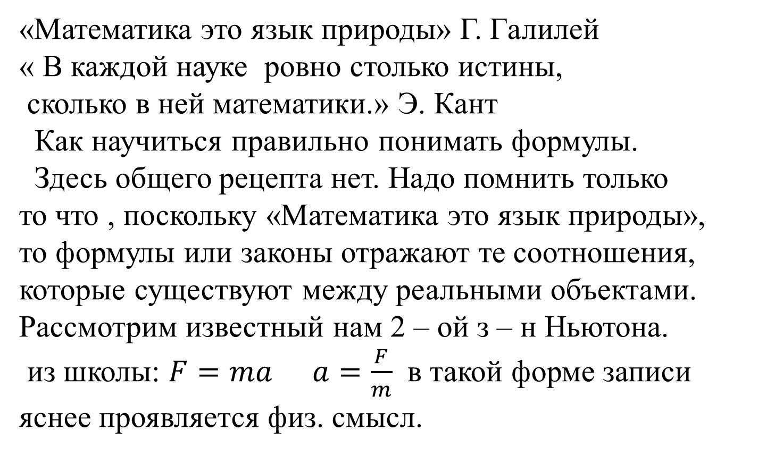
2.2. Математика в физике
«Математика это язык природы» Г. Галилей
« В каждой науке ровно столько истины,
сколько в ней математики.» Э. Кант
Как научиться правильно понимать формулы.
Здесь общего рецепта нет. Надо помнить только
то что , поскольку «Математика это язык природы»,
то формулы или законы отражают те соотношения,
которые существуют между реальными объектами.
Рассмотрим известный нам 2 – ой з – н Ньютона.
из школы: $F=ma$ $a=\frac{F}{m}$ в такой форме записи
яснее проявляется физ. смысл.

Slide 22
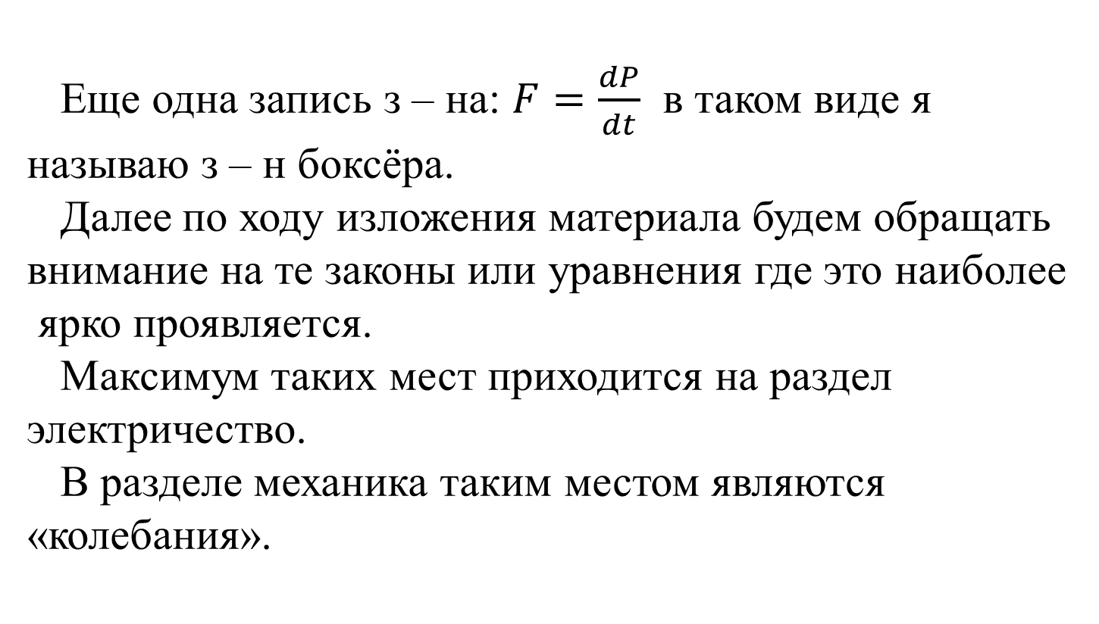
Еще одна запись з – на: $F=\frac{dP}{dt}$ в таком виде я называю з – н боксёра.
Далее по ходу изложения материала будем обращать
внимание на те законы или уравнения где это наиболее
ярко проявляется.
Максимум таких мест приходится на раздел электричество.
В разделе механика таким местом являются «колебания».

Slide 23
2.3 Погрешности измерений
2.3.1 Виды погрешностей
Научится правильно измерять не такая простая задача.
Этой задачей занимается целый раздел физики –
метрология.
Пример: измерения роста (с какой точностью.
Что такое точность? Прим здравого смысла)
По способу получения результатов измерений их
разделяют на:
прямые;
косвенные;
совокупные;
совместные.

Slide 24
Прямые измерения – это измерения путем сравнения искомой
величины с эталоном.
Косвенные измерения – это измерения, при которых
искомую величину определяют на основании известной
зависимости между этой величиной и величинами,
подвергаемыми прямым измерениям, т.е. измеряют
не собственно определяемую величину, а другие,
функционально с ней связанные.
Совокупные измерения – это производимые одновременно
измерения нескольких одноименных величин, при которых
искомую величину определяют решением системы уравнений,
получаемых при прямых измерениях различных сочетаний
этих величин
Совместные измерения – это измерения при которых одновременно измеряют две и более неоднородные величины для нахождения зависимости
между ними или определения параметров этой зависимости.

Slide 25
1
С погрешностью вы столкнётесь при выполнении лабораторных работ
Истинное значение физической величины – значение физической величины, которое идеальным образом отражало бы в количественном и качественном отношениях соответствующее свойство объекта.
Отклонение результата измерения от истинного значения физической величины называется погрешностью измерения.
Абсолютная погрешность измерения – это разность между результатом измерения и действительным (истинным) значением физической величины
Относительная погрешность измерения – это отношение абсолютной погрешности к действительному (истинному) значению измеряемой величины (часто выраженное в процентах)

Slide 26
По влиянию на результат измерения можно выделить следующие классы погрешности:
Систематическая погрешность - погрешность, остающаяся постоянной или закономерно изменяющаяся при повторении измерений.
Случайная погрешность - погрешность, изменяющаяся случайным образом при повторении измерений.
Систематические погрешности подразделяются на методические, инструментальные и субъективные или грубые.
Случайная погрешность – это составляющая погрешности измерения, изменяющаяся случайным образом при повторных измерениях одной и той же величины. Наличие случайных погрешностей выявляется при проведении ряда измерений постоянной физической величины, когда оказывается, что результаты измерений не совпадают друг с другом. Часто случайные погрешности возникают из-за одновременного действия многих независимых причин, каждая из которых в отдельности слабо влияет на результат измерения.

Slide 27
2.3.2 Погрешность прямых измерений.
Можно учесть систематическую составляющую, это определяется мастерством экспериментатора, но невозможно свести к нулю случайную составляющую
То есть: Невозможно провести измерения с любой точностью
(нулевой погрешностью).
Существуют естественно – физические пределы
точности измерений и определяются они классом точности используемого средства измерений.
Для учета случайной составляющей разработана теория
погрешностей.
Для оценки случайной погрешности физической величины Х
необходимо проводить многократные измерения.
Начнем с наиболее простого случая, когда физическая величина
Х измеряется n раз.
Это означает, что процедуру измерения X надо проделать не менее
n раз, причём обязательно в одних и тех же условиях.

Slide 28
Наличие случайных факторов приводит к тому, что серия
(или выборка) из n измерений даёт n (объем выборки) разных значений величины X: (x₁, x₂, ..., х_{i}, …, x_{n}).
То, насколько велик разброс в этих n числах, и определяет
случайную погрешность.
Частотное распределение измеренных значений можно представить с помощью диаграммы, которую называют гистограммой.
Для этого область измеренных значений величины Х разбивают на некоторое количество интервалов (классов) одинаковой ширины Δх и определяют количество измерений ni, попавших в каждый из этих интервалов (хi ± Δх/2).
Гистограмма позволяет наглядно показать исход серии измерений.

Slide 29
Хотя результат каждого измерения хi определяется случайными причинами, из рис хорошо видно, что эта случайность подчиняется определенным законам.
Частота n_{i}
х_{i}
х
Рис. Гистограмма для серии измерений.
Для описания серии измерений удобно вместо абсолютных частот ni (ni – количество результатов, попавших в класс хi) ввести относительные частоты hi = ni /n (относительная частота появления результата хi).
Она нормирована на единицу: Σhi = 1.
При увеличении числа измерений n это распределение стремится к теоретическому распределению вероятностей, которое характеризует результаты бесконечного числа опытов.

Slide 30
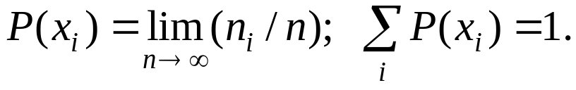
Математический предел при n → ∞ для каждого класса хi выражается в виде:
Величина Р есть не что иное, как вероятность попадания измеряемого значения в интервал (i) при однократном измерении.

Slide 31
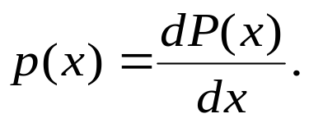
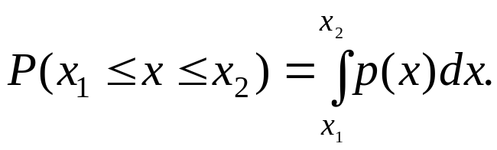
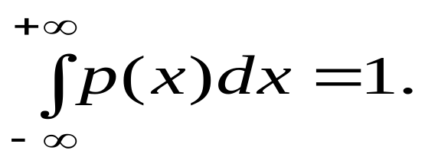
Теоретическое распределение вероятностей переходит при Δх → 0 в гладкую кривую.
Вероятность попадания исхода одного измерения х в интервал Δх равна р(х)Δх.
Функцию р(х) называют плотностью вероятности или статистическим распределением вероятности.
В пределе при Δх → 0 плотность вероятности равна
(3.2)
Тогда вероятность Р попадания результата измерения в интервал [x₁, x₂] равна
(3.3)
Справедливо условие нормировки
(3.4)

Slide 32
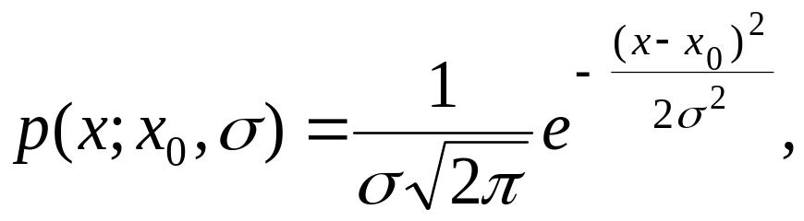

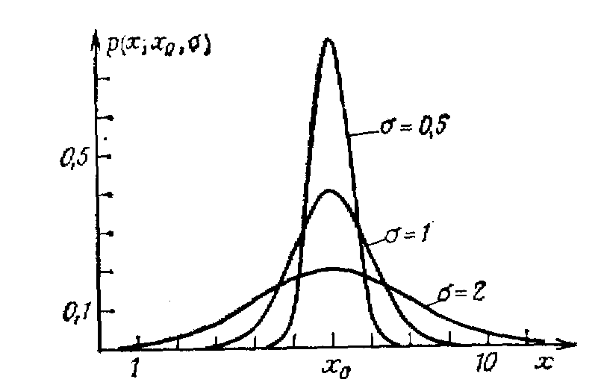
Наиболее часто встречается в практике измерений нормальное распределение
или распределение Гаусса
Плотность вероятностей в распределении Гаусса для случайной переменной х имеет вид
где х₀ – математическое ожидание случайной величины (истинное значение измеряемой величины при отсутствии систематических погрешностей), σ² – дисперсия случайной величины;
σ - среднеквадратичное отклонение (стандарт) распределения.
Среднеквадратичное отклонение σ непосредственно характеризует ширину распределения вероятностей, т.е. разброс измеряемых значений.
На рис 3.2. показано нормальное распределение со значениями параметра σ = 0,5; 1 и 2. Оно характеризуется следующими особенностями:
1. Распределение симметрично относительно точки х = х₀.
Рис.3.2. Плотности вероятностей для нормального распределения при значениях параметра σ = 0,5; 1; 2.

Slide 33
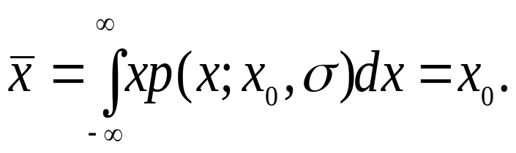
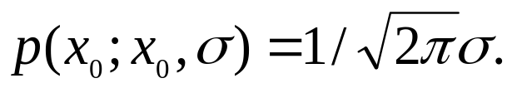
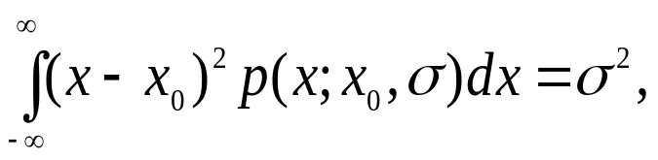


2. Математическое ожидание (среднее значение) вычисляется как:
Ему соответствует максимальная плотность вероятностей
3. По обе стороны от максимума величина р монотонно падает и
асимптотически стремится к нулю.
4. Дисперсия и среднеквадратичное отклонение определяются как
Дисперсия =
среднеквадратичное отклонение (стандарт):
5. На рис. показано, что при увеличении среднеквадратичного отклонения распределение становится шире, а максимальное значение уменьшается.
Вследствие условия нормировки
площадь под кривой остается постоянной.

Slide 34

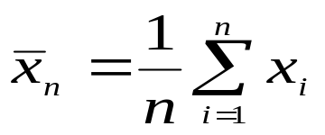




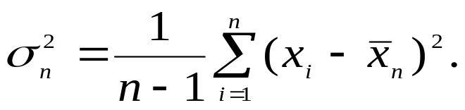
В реальном измерении величина выборки ограниченна, причем следует постоянно помнить, что величины в выборке случайным образом «извлечены» из генеральной совокупности.
Поэтому, когда студенты (вне одного маршрута) приносят одинаковые данные – это говорит (мягко говоря) об их недобросовестности.
В нормальном распределении наилучшим приближением истинной величины
является так называемое выборочное среднее значение (среднее арифметическое)
т.е. при конечном значении n,
, но
По аналогии с выражением (3.1.3) можно ввести выборочную дисперсию
.
Здесь не идет речь об истинной ошибке, поскольку не известно истинное значение
Тогда

Slide 35
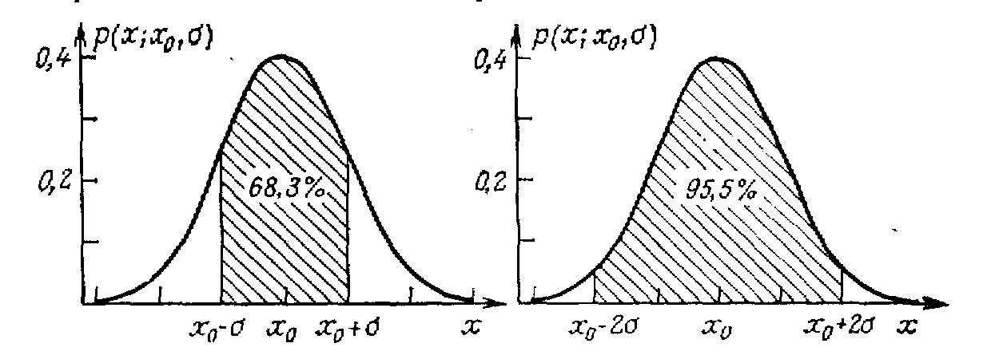
Величину Р, иногда выраженную в процентах, называют также статистической достоверностью или доверительной вероятностью (надежностью) α (т. е. Р = α).
Рис. 2. Интервалы х₀ – σ ≤ х ≤ х₀ + σ и х₀ – 2σ ≤ х ≤ х₀ + 2σ.

Slide 36
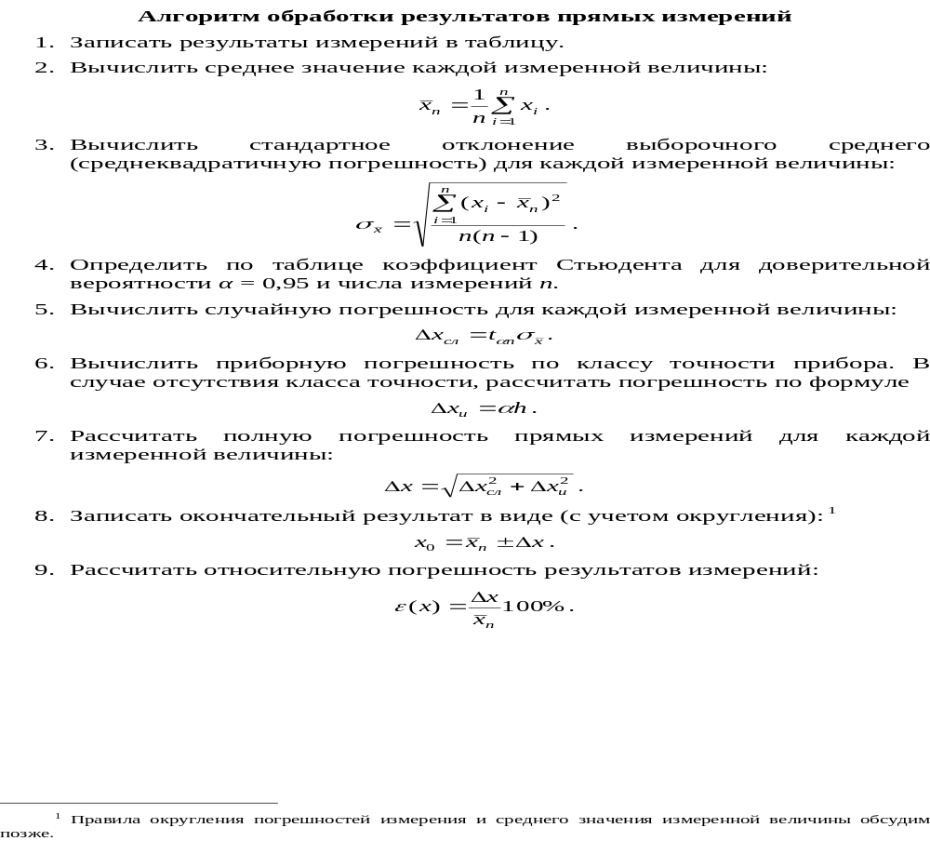

Slide 37


2.3.3. Погрешность косвенных измерений
Для определения погрешности косвенных измерений используются две
Формулы:

Slide 38
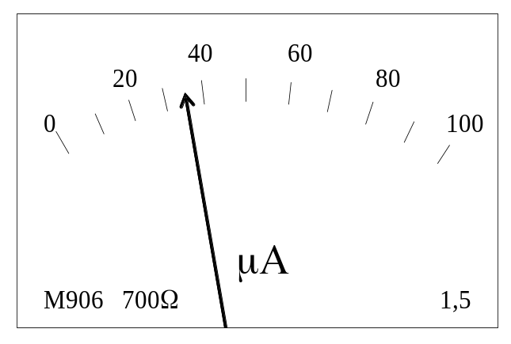
2.4 Приборная погрешность
1
Для того чтобы оценить приборную погрешность прямого измерения, достаточно знать класс точности применяемого прибора, который указывается на шкале или корпусе прибора в виде одного из чисел: 0,01; 0,02; 0,1; 0,5; 1,0; 1,5; 2,5; 4,0.
Смысл термина “класс точности” зависит от типа прибора. Отличить эти типы друг от друга можно по способу указания на них класса точности.
1 тип. Класс точности γ указан на приборе в виде числа без каких-либо дополнительных значков. Рис.3.
Рис. 3

Slide 39

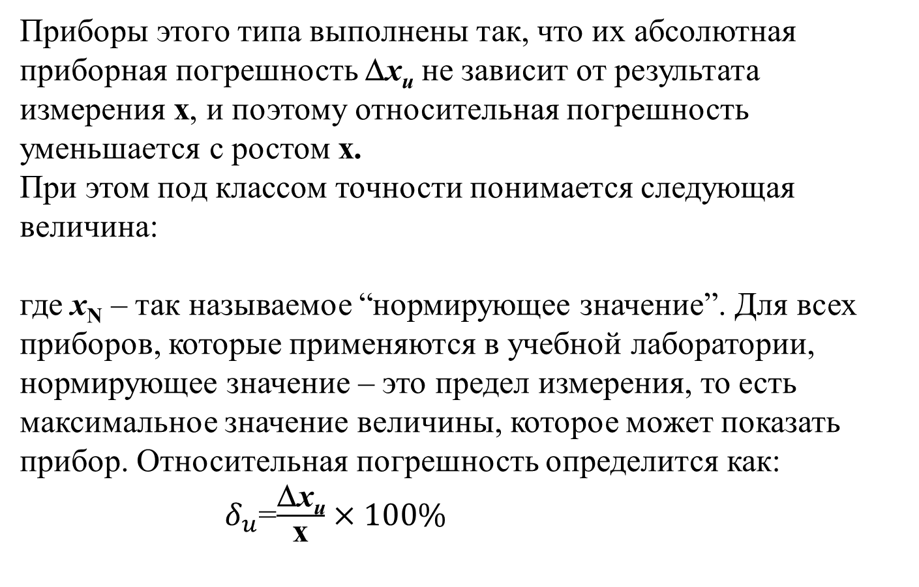
Приборы этого типа выполнены так, что их абсолютная приборная погрешность Δx_{и} не зависит от результата измерения x, и поэтому относительная погрешность уменьшается с ростом х.
При этом под классом точности понимается следующая величина:
где x_{N} – так называемое “нормирующее значение”. Для всех приборов, которые применяются в учебной лаборатории, нормирующее значение – это предел измерения, то есть максимальное значение величины, которое может показать прибор. Относительная погрешность определится как:
$δ_{u}$=$\frac{\text{Δ}\text{x}\text{и}}{\text{x}}×100\%$

Slide 40
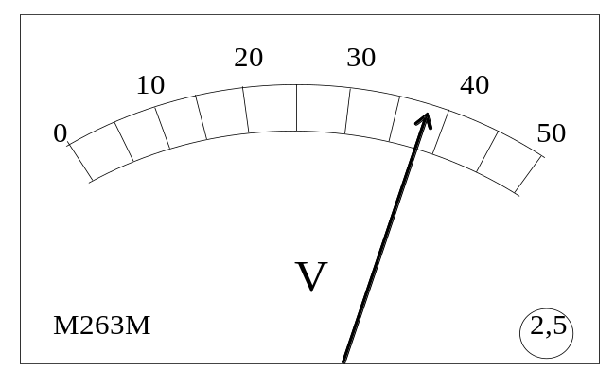
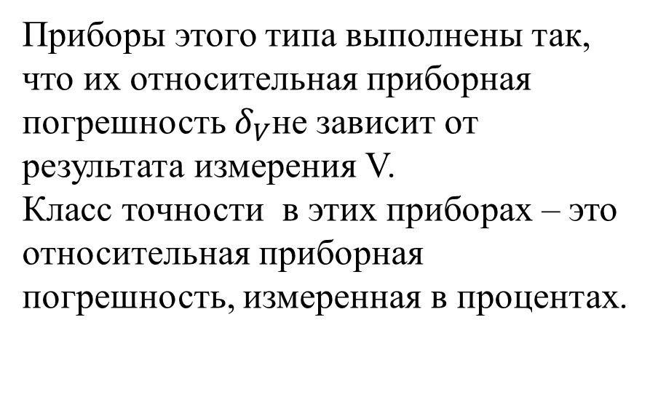
2 тип. Класс точности γ указан на приборе в виде числа, обведённого кружком. Рис.4.
Приборы этого типа выполнены так, что их относительная приборная погрешность $δ_{V}$не зависит от результата измерения V.
Класс точности в этих приборах – это относительная приборная погрешность, измеренная в процентах.
Рис.4
3 тип - класс точности не указан. Тогда определяют по шкале
цену наименьшего деления.

Slide 41
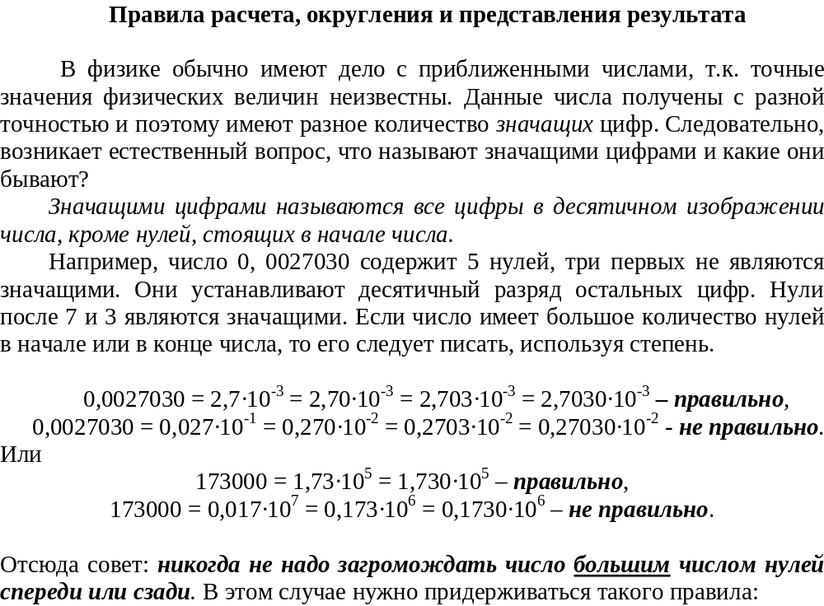
2.5 Округления

Slide 42

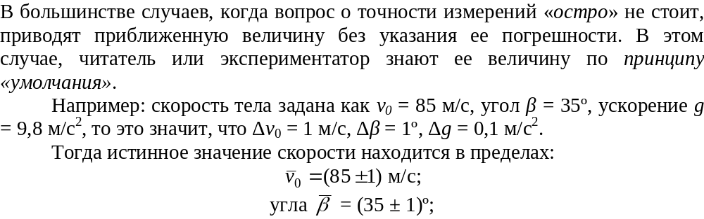
Правило1:

Slide 43
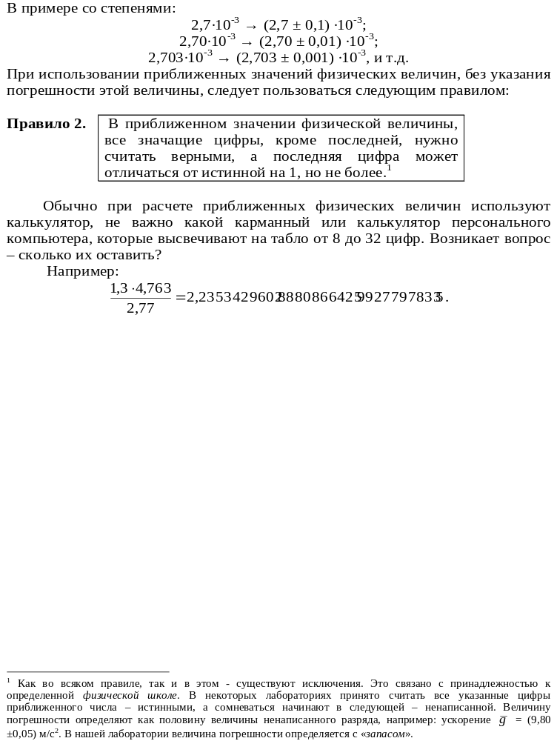
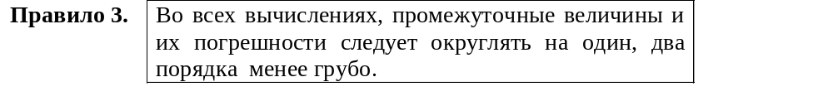

Slide 45
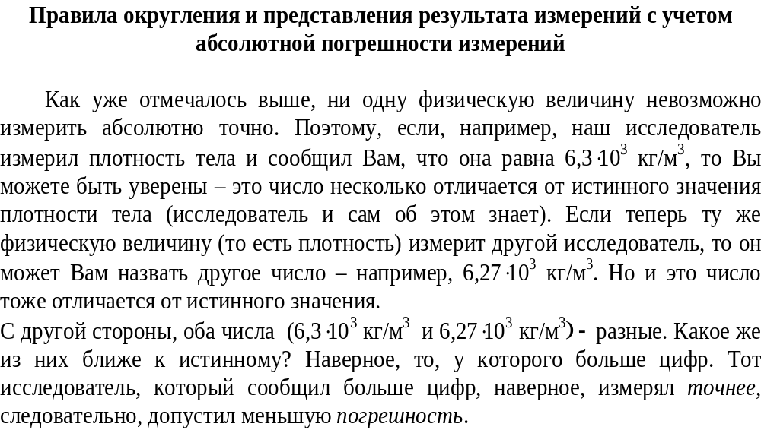

Slide 47
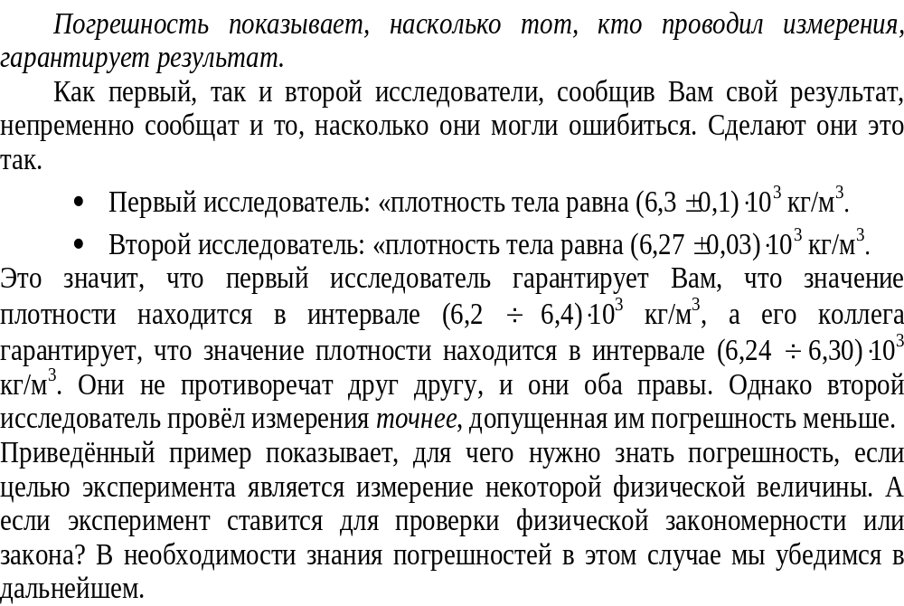

Slide 49
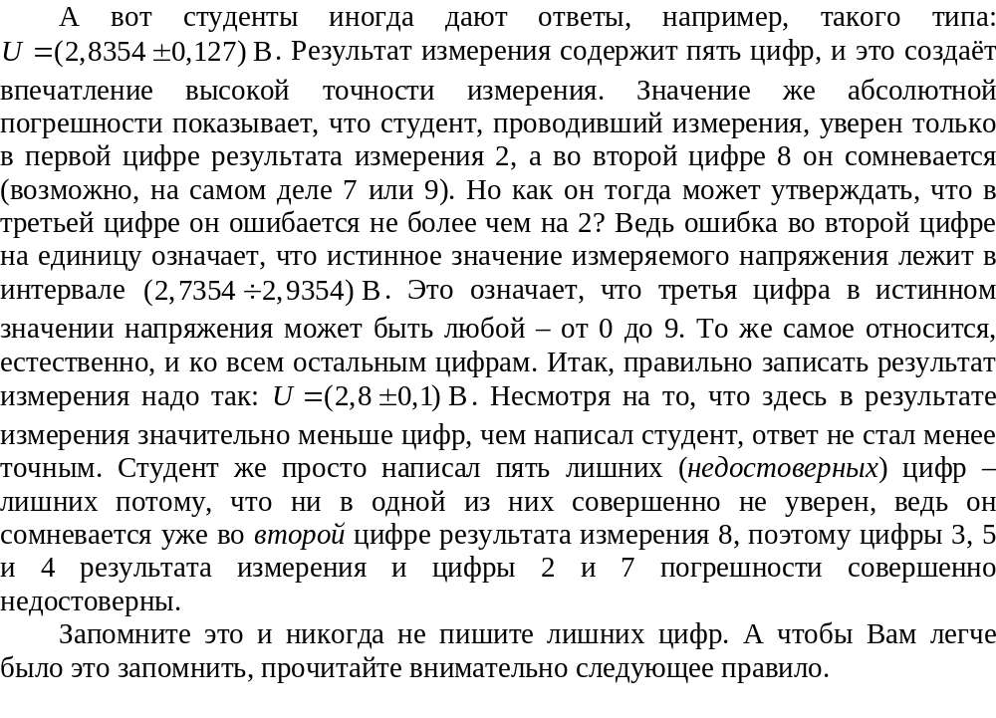

Slide 51
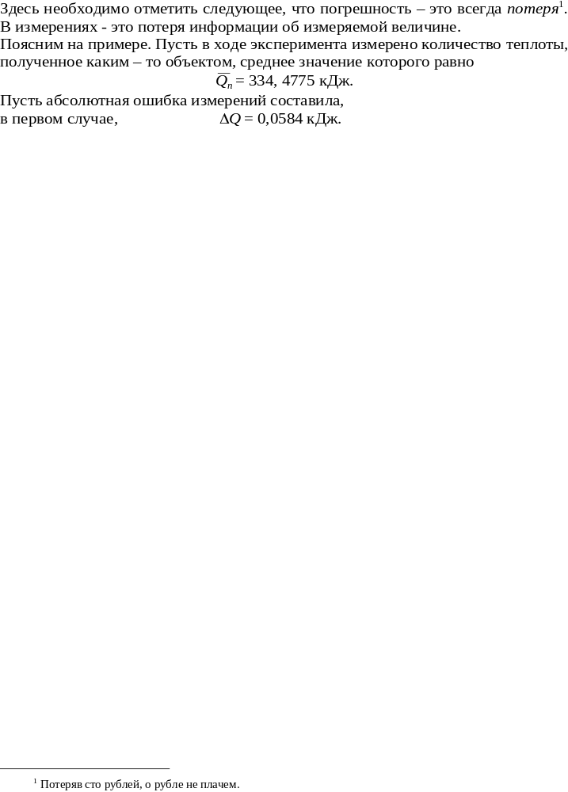
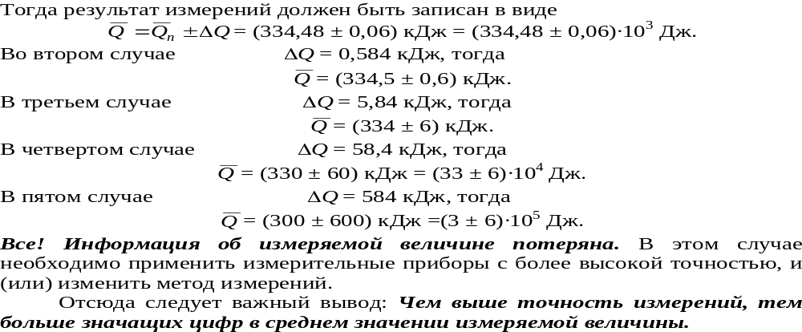
Правило 4. | При записи результата измерения абсолютную погрешность нужно округлять так, чтобы осталась только одна значащая цифра. После этого округляется результат измерения так, чтобы его последняя цифра находилась в том разряде, в котором находится единственная значащая цифра абсолютной погрешности.
^{[1]}

Slide 52
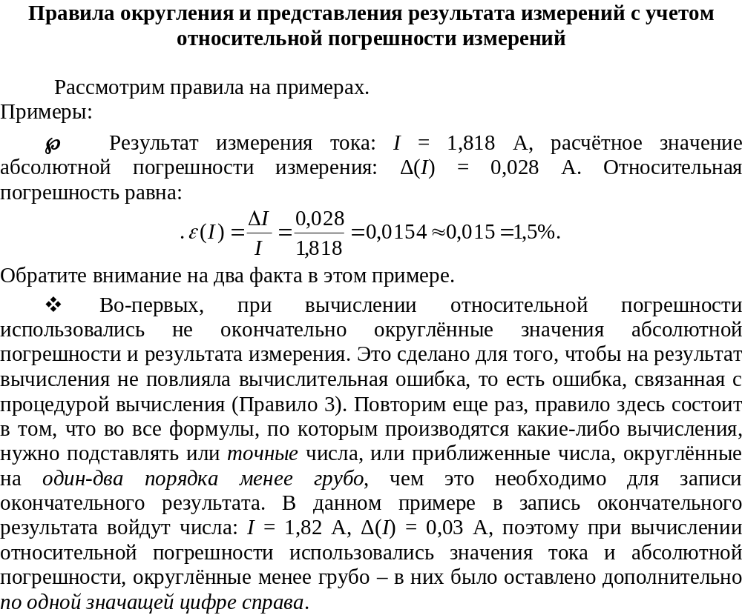

Slide 53
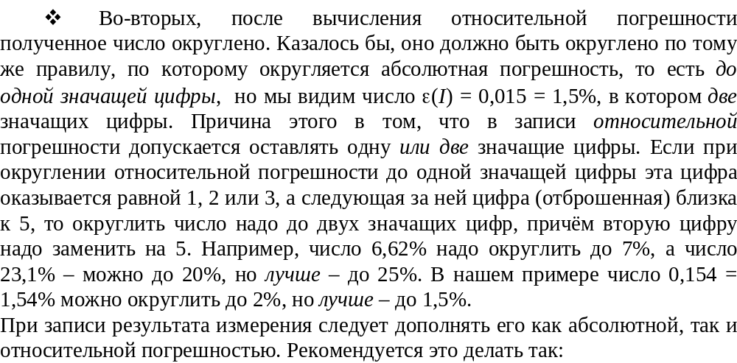

Slide 54
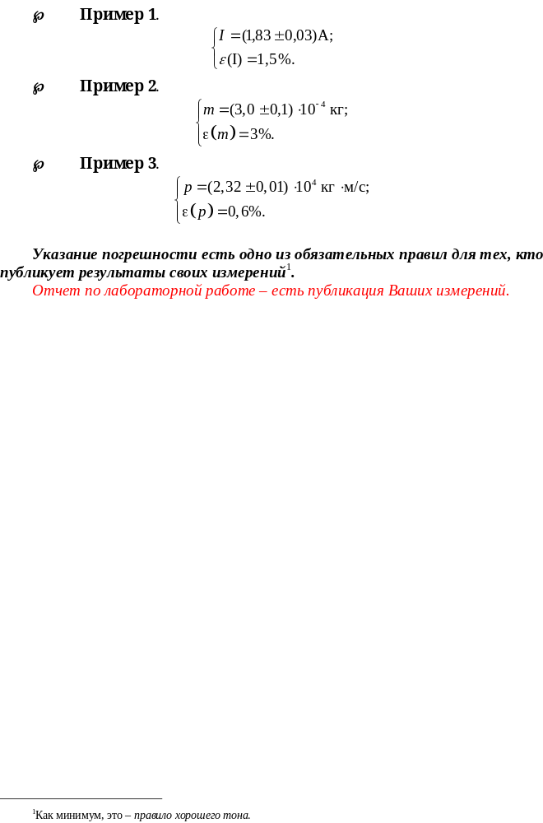

Slide 55
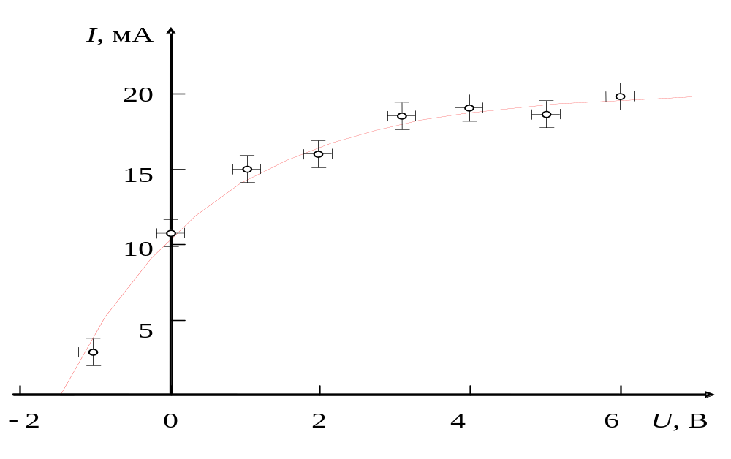
2.5 Графики
Результат экспериментального исследования зависимости одной величины от другой очень наглядно иллюстрирует график зависимости.
Правила построения графиков
Рассмотрим для примера график, изображённый на рис. 5.
На этом рисунке вольтамперная характеристика, то есть кривая зависимости силы тока на аноде I от напряжения между анодом и катодом U, выглядит в виде плавно изогнутой линии, которая с ростом напряжения постепенно превращается в прямую, параллельную оси абсцисс (оси напряжения), отражая явление насыщения фототока.
Рис. 5. Вольтамперная характеристика фотодиода.
Построена эта линия по восьми экспериментальным точкам, причём, только одна из точек лежит на кривой. Но это вполне допустимо.
Дело в том, что экспериментальная точка представляет собой два результата измерения – напряжения и тока.
(замечание про аргумент и функцию)

Slide 56
Каждый из этих результатов обладает погрешностью, эти погрешности и изображены около каждой точки в виде двух доверительных интервалов с центрами в экспериментальной точке:
Правила построения графиков
вертикальный интервал – это доверительный интервал результата измерения силы тока, его ширина равна 2ΔI, горизонтальный интервал – это доверительный интервал результата измерения напряжения, его ширина равна 2ΔU.
Так как доверительный интервал есть множество возможных результатов измерения, то кривую зависимости I(U) совсем не обязательно проводить строго через экспериментальные точки, достаточно, чтобы эта кривая прошла через доверительные интервалы всех экспериментальных точек.
Итак, последовательность действий при построении графика такова:
Выбрать рациональный масштаб величин, изображаемых на графике, так чтобы экспериментальные точки разместились на всей площади графика, а не в какой-то небольшой её части.
Начертить оси графика и расставить на них масштабные метки. Метки должны располагаться на одном и том же расстоянии друг от друга и не слишком часто, чтобы не загромождать рисунок.
Рядом с метками надо проставить опорные числа – значения величин, соответствующих масштабным меткам.
Разрешается, чтобы отличие соседних опорных чисел друг от друга было таким: (Δ1; Δ2; Δ5) единиц, или (Δ0,1; Δ0,2; Δ0,5) единиц, или (Δ10; Δ20; Δ50) единиц и так далее.

Slide 57
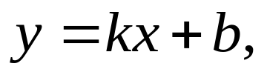
, (4.5)
Опорные числа можно проставлять не у всех меток – метки на осях могут быть расположены в 2 или в 5 раз чаще, чем числа.
Правила построения графиков
Кроме опорных чисел и масштабных меток, никакие другие числа и метки у осей графика отмечать нельзя.
Нанести на график экспериментальные точки в виде не закрашенных кружочков диаметром примерно 2 мм.
Вокруг каждой из точек нанести два доверительных интервала – вертикальный и горизонтальный.
Доверительный интервал можно не наносить только в том случае, если его геометрический размер меньше диаметра экспериментальной точки, то есть менее 2 мм.
Рассчитывают доверительные интервалы обычно только для двух крайних точек графика, остальные интервалы наносят приблизительно – так, чтобы их размеры были промежуточными между размерами интервалов крайних точек.
С помощью лекала проводят плавную линию так, чтобы она пересекла доверительные интервалы всех экспериментальных точек, сами точки не обязательно
должны попасть на линию.
Указать номер рисунка и подписать его.
Метод наименьших квадратов
Если есть основания предполагать, что исследуемая зависимость двух величин Y и X является линейной, то есть удовлетворяет формуле
(1)
и экспериментальный график зависимости y(x) это подтверждает, то есть через доверительные интервалы всех экспериментальных точек можно провести прямую линию,

Slide 58
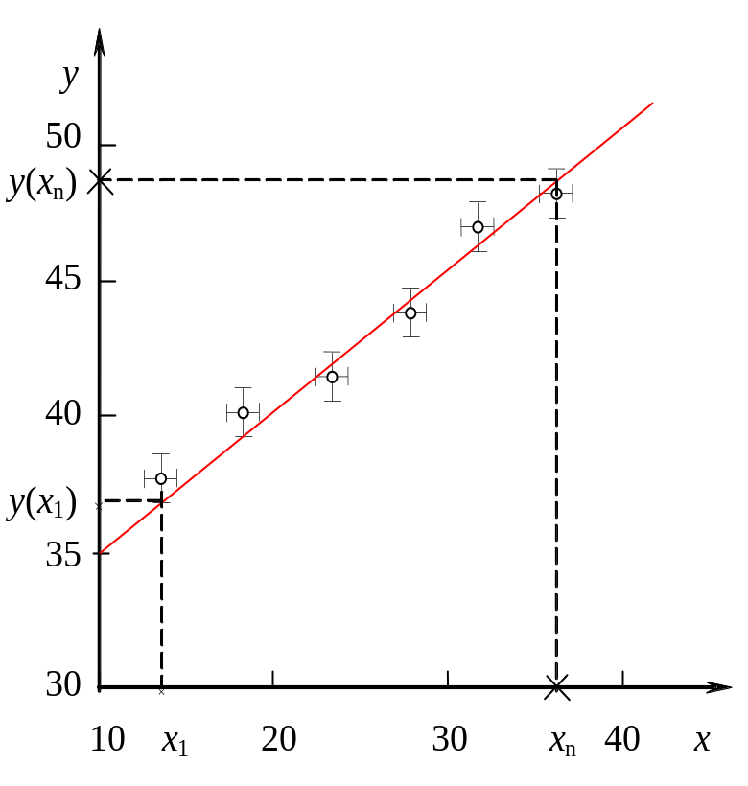
Метод наименьших квадратов
то по результатам измерения величин Y и X, то есть по значениям координат экспериментальных точек, можно определить параметры линейной зависимости k и b.
Это можно сделать, по крайней мере, двумя способами.
Первый способ – графический.
Надо провести прямую линию на графике так, чтобы она пересекла доверительные интервалы всех точек и при этом как можно ближе прошла ко всем точкам. После этого можно приступить к определению k и b.
k представляет собой угловой коэффициент прямой, поэтому его можно найти как отношение приращения функции Δy к приращению аргумента Δx. В качестве Δx удобнее всего выбрать разность координат крайних точек графика (x_{n} – x₁). При этом Δy = y(x_{n}) – y(x₁).
b – это отрезок, который прямая линия графика отсекает на оси ординат (на вертикальной оси), поэтому для нахождения b надо довести экспериментальную прямую до оси ординат и определить ординату их точки пересечения.
Рис.6. Графический способ определения параметров прямой линии

Slide 59
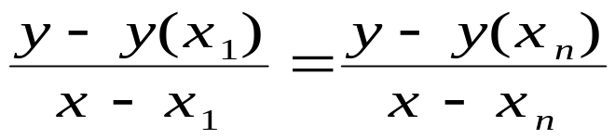
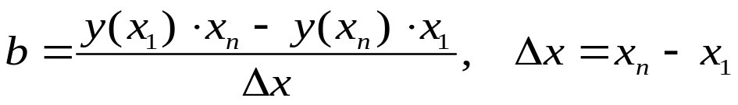
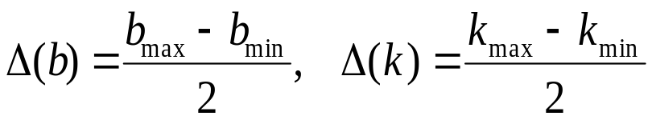
Метод наименьших квадратов
Но это правило справедливо только в том случае, когда координатные оси пересекаются в начале координат, то есть в точке с координатами (0; 0).
Если же удобнее выбрать другую точку пересечения осей, как это сделано при построении графика на рис.6, то нужно использовать другое правило: надо выбрать две точки на прямой, например, точки с координатами (x₁; y(x₁)) и (x_{n}; y(x_{n})) и записать уравнение прямой, проходящей через эти точки:
(2)
Приведение этого уравнение к виду (1) даёт следующее выражение для b:
(3)
Описанный метод определения параметров прямой линии k и b есть метод их косвенного измерения.
А так как всякое измерение обладает погрешностью, то возникает вопрос: как оценить погрешности Δ(k) и Δ(b)?
Проще всего это сделать так.
Надо провести через доверительные интервалы ещё две прямые линии: для первой из них параметры k и b должны быть максимально возможными, поэтому её надо провести как можно круче и выше, для второй – значения k и b должны быть минимально возможными, её надо провести как можно положе и ниже.
После этого погрешности Δ(k) и Δ(b) можно определить очевидным образом:
(4)

Slide 60
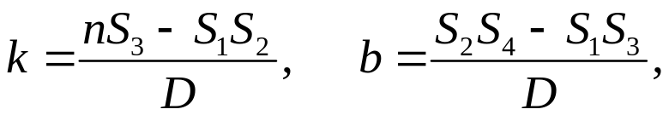
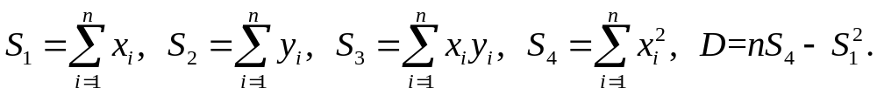
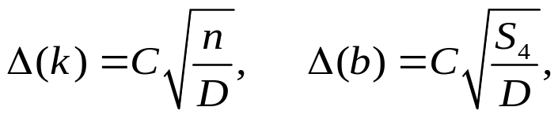
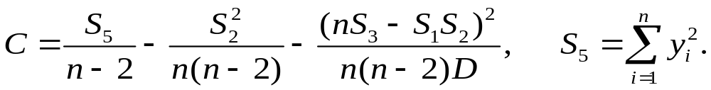
Метод наименьших квадратов
Второй способ определения параметров линейной зависимости, полученной экспериментальным путём, – аналитический.
Он называется методом наименьших квадратов.
Его идея в том, что среди всевозможных комплектов пары чисел k и b существует такой единственный комплект, для которого сумма квадратов отклонений ординат экспериментальных точек от соответствующих ординат прямой линии с параметрами k и b, минимальна.
Не рассматривая этот метод в деталях, приведём конечные выражения, позволяющие определить k и b.
(5)
где обозначено:
(6)
В этих формулах n – число экспериментальных точек, а наборы чисел (x_{i}) и (y_{i}) – результаты измерений, то есть абсциссы и ординаты экспериментальных точек.
Погрешности косвенного измерения параметров прямой линии k и b методом наименьших квадратов определяются по следующим формулам:
(7)
где
(8)

